Slide 1
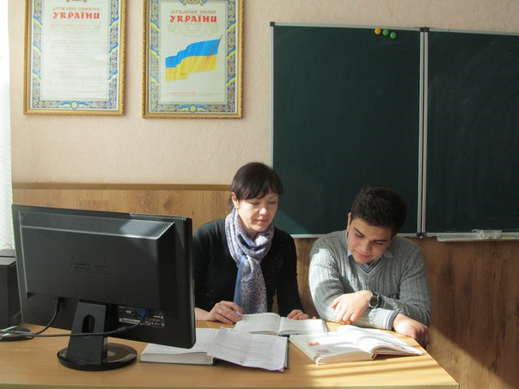
Робота проектного етапу Всеукраїнського інтерактивного конкурсу Малої Академії Наук «МАН – Юніор» в номінації «Історик – Юніор» на тему: «Історичне підґрунтя поеми "Сон" Т. Г. Шевченка»
Учасник –
Нотевський Євген В’ячеславович, учень 9 – А класу Первомайського НВК “ЗОШ
І – ІІ ст. №15 - колегіум”
Науковий керівник –
Сизова Анна Володимирівна, вчитель історії Первомайського НВК “ЗОШ
І – ІІ ст. № 15 - колегіум”

Slide 2
План 1.Втуп. 2.Історичні факти в поемі «Сон». 3.Петро І , Катерина ІІ, П. Полуботок-реальні історичні особи-персонажі поеми « Сон». 4.Висновки. 5.Література та джерела.

Slide 3
Поема Т.Шевченка «Сон», що за жанром визначається як «комедія», розкриває істинну картину життя в Російській імперії за часів царювання Миколи І. Не зважаючи на художній вимисел автора, можна сміливо стверджувати, що в поемі згадуються події та обставини, які мають конкретне історичне підґрунтя.

Slide 4
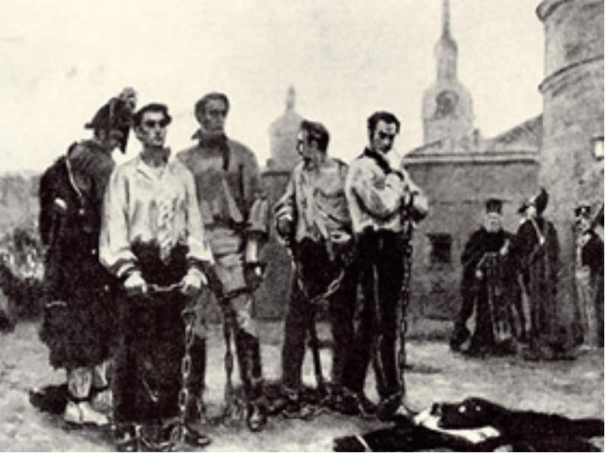
«Загули кайдани
Під землею…
…то люди, живі люди,
в кайдани залиті.
Із нор золото виносять,
Щоб пельку залити
Неситому!... » – мова йде про закованих у кайдани каторжників, що працювали у рудниках Сибіру. Наприклад, відомо, що за повстання на Сенатській площі та повстання Чернігівського полку, які сталися у 1825 р., понад сто декабристів було засуджено до каторги і заслання в Сибір.
[1]

Slide 5
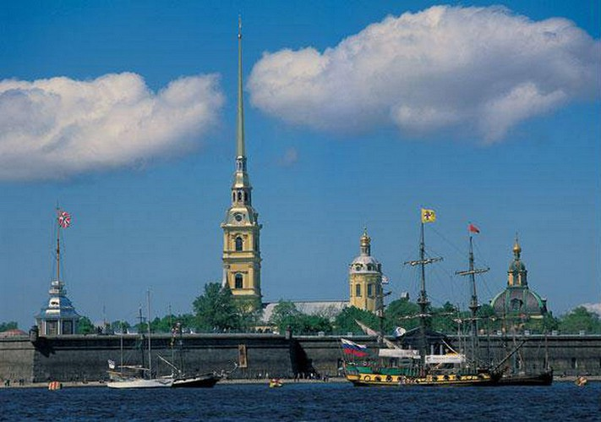
«А беріг ушитий
Увесь каменем…
…По тім боці
Твердиня й дзвіниця,
Мов та швайка загострена…» – мова йде про Петропавлівську фортецю, яка збудована Петром І для оборони від шведів і від якої бере початок столиця імперії – Санкт-Петербург (1703 р.), і про Петропавловський собор-усипальницю російських імператорів, дзвіниця якого має високий шпіль.
[2]

Slide 6
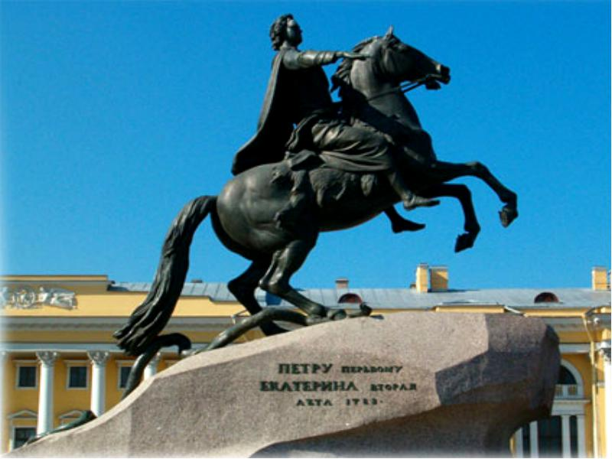
«…аж кінь летить,
Копитами скелю розбиває!
А на коні сидить охляп,…
…він руку простягає,
Мов увесь світ хоче
Загарбать...»- памятник Петру І у Петербурзі встановлено за наказом Катерини ІІ у 1782 р. Поет натякає на той факт,що за правління Петра І Росія здобула вихід у Балтійське море, проводились походи на Схід,у Середню Азію, приєднано Камчатку, велася боротьба за панування у Північному Причорномор’ї .

Slide 7
«…на скелі наковано:
Первому – Вторая…»
– історичний факт.
На пам’ятнику Петрові І є табличка , на якій написано двома мовами – російською і латинською: «Петру Первому – Екатерина Вторая» («Petro Primo Katarina Secunda»)
[3]

Slide 8
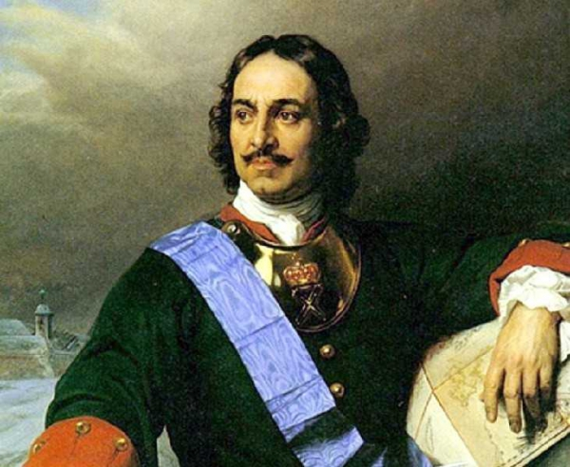
«Це той Первий,
що розпинав
неньку-Україну… »
– Поет гнівно
нарікає на національне і
соціальне гноблення
українського народу російським царем. Відомо, що політика Петра І щодо України була спрямована на обмеження її автономії, у квітні 1722 р. було видано указ про утворення Малоросійської колегії, що означало підпорядкування Гетьманщини Сенатові як звичайної провінції імперії.
[4]

Slide 9
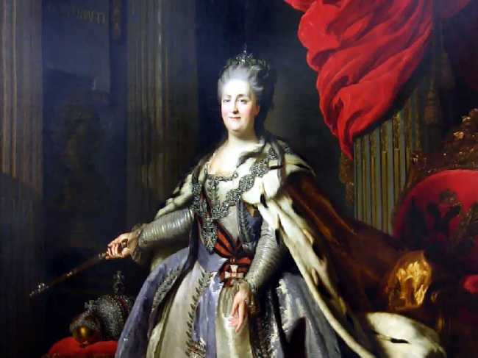
«А Вторая доконала
Вдову-сиротину».
– Поет вказує на той факт, що
за правління Катерини ІІ
у 1764 р. Остаточно було
ліквідовано гетьманство,
для управління Лівобережною
Україною та Запоріжжям
було створено Другу Малоросійську колегію, запроваджувався адміністративний устрій за загальноімперським зразком, у 1775 р. було ліквідовано Запорізьку Січ, у 1783 р. було ліквідовано козацьке військо (козацькі полки перетворювались в регулярні полки рос. армії), в тому ж 1783 р. в Лівобережній та Слобідській Україні було запроваджено кріпацтво.
[5]

Slide 10
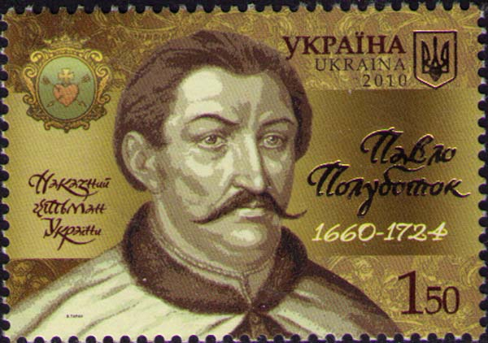
«Із города із Глухова
Полки виступали
З заступами на лінію,
А мене послали
На столицю з козаками
Наказним гетьманом».
– м. Глухів в першій половині ХVІІІ ст. було резиденцією українських гетьманів.
– Наказним, тобто тимчасовим гетьманом був уовноважений козацькою старшиною чернігівський полковник Павло Полуботок (1722 – 1724) За діяльність, спрямовану на захист автономних прав України-Гетьманщини, П.Полуботок у травні 1723 р. був викликаний разом з генеральним суддею та писарем до Петербурга.
[6]

Slide 11
«Царю проклятий,
Лукавий, аспиде неситий!
Що ти зробив з козаками?
Болота засипав
Благородними костями;
Поставив столицю
На їх трупах катованих!» – мова йде про участь козаківу будівництві Петербурга, каналів і укріплень, де у надзвичайно суворих умовах багато з них загинули.
[7], [8]

Slide 12
«І в темній темниці
Мене, вольного гетьмана,
Голодом замучив
У кайданах. Царю!Царю!
І Бог не розлучить
Нас з тобою. Кайданами
Снований зо мною
Навік – віки». – Відомо, що розлючений наполегливістю П.Полуботка у питаннях про відновлення автономних прав Гетьманщини, Петро І наказав ув’язнити його в Петропавловській фортеці, в казематі якої Полуботок помирає в кінці грудня 1724 р., а вже в січні 1725 р. помирає і сам Петро І.
[9], [10]

Slide 13
Висновки: Поема Т.Г.Шевченка « Сон» містить конкретні історичні факти, що розкривають істинну картину життя в Російській імперії за правління Миколи І. В сатиричній манері поет влучно висміює вади російського суспільства та аморальність загарбницьких намірів російського імперіалізму. І хоча автор вдається до літературного прийому - сну - історичні особи та події, що згадуються у поемі «Сон», мають історичне підґрунтя . Це давало змогу сучасникам поета сприймати зміст поеми реалістично,спонукало український народ до національного визволення та активної боротьби проти царизму та кріпацтва.

Slide 14
Посилання на літературу та джерела:
1. Осмоловський С.О., Всесвітня історія: підр. для 9 кл./ С.О. Осмоловський, Т.В. Ладиченко. – К.: Генеза, 2009. – с.78. 2. Бирюлёв И.М., Всемирная история. Часть первая. Новое время (ХVІ – конец ХVІІ в.): учебник для 8 кл./ И.М. Бирюлёв. – Запорожье: Просвіта, 2002. – с.195. 3. Шевченко Т., Кобзар/ Т.Г. Шевченко. – К.: Вид-во худ. літератури «Дніпро», 1981. – с.578. 4. Власов В.С., История Украины. 8 кл.: учеб. для общеобр. учебн. завед./ В.С. Власов. – К.: Генеза, 2008. – с.235. 5. Власов В.С. Там же. – с.263-267, 278-279. 6.Струкевич О.К. Історія України: Підручн. Для 9 кл. – К.: Грамота, 2009. – с.214. 7.Субтельний О. Україна: історія. – 2-е вид. – К.: Либідь, 1992. – с.152. 8.Полонська –Василенко Н. Історія України 9.Власов В. Там же.- с. 10. Полонська –Василенко Н. Там же.-

